Slide 1
共同研究

Slide 2
背景
OSSは不具合報告や機能の追加要求が頻繁に報告される．
OSS開発者は報告に対応するために，変更ファイル群(パッチ)を作成する
高いパッチの品質を保つために、十分な議論(レビュー)をする必要がある

Slide 3
背景
レビューは，1人or複数人のレビューアで行われる
コアレビューア(最終評価を下す人)が，議論の妥当性を判断して，最終評価(採択・不採択)を下す
コアレビューアは，担当したパッチ全てに対して議論の成熟度をチェックできるのか？ Very Costly
議論の妥当性を保証できたパッチを自動的に予測する

Slide 4



個人(意見の強さ)
Do not Submit,
たくさん問題があるぞ.
強
Looks good to me, but someone must approve.
僕の環境では動いたけど…
他ではどうだろう
パッチセット
弱
Notes:
意見の弱い強い
信頼性の話
多人数の話
でもいいのでは？

Slide 5
個人(信頼性)
このレビューアは，よく正しい評価を言う
信頼性 高
パッチセット
このレビューアは，よく間違った評価を言う
信頼性 低

Slide 6
多人数（実際は）
パッチセット
複数のレビューアたちでレビューが行われる

Slide 7
分析内容
個人の評価は，どの程度信頼できるのか？
個人の各意見の強さは？
多人数による投票は影響があるか？
研究のゴール
“信頼性”と”強さ”を用いて，最終評価をしても
大丈夫なパッチを予測する

Slide 8
予測方法
レビューアの信頼性と意見の強さのスコア付け
スコアが閾値を超えたら, 最終評価を決定してもOK!
１
２
レビューアの信頼性と
意見の強さのスコア付け
最終評価できる？
できない？
予測！！！
パッチセット

Slide 9
スコアの与え方
Qtパッチデータ
各レビューアの
信頼性
0.70
Score = 信頼性 × 強さ
Score = 0.70 × 0.90
Score = 0.63
各投票コメントの意見の強さ
0.90
パッチセット１個

Slide 10
jhgfvjg
予測モデルの構築
Scoreが閾値以上
ー＞議論が十分できているから
最終評価していいよ！！
Score = 信頼性 × 強さ
Score = 0.70 × 0.90
Score = 0.63
Scoreが閾値未満
ー＞まだ議論が足りないから
最終評価できないよ…

Slide 11
上田くんの担当は！？

Slide 12
スコアの与え方
Qtパッチデータ
各レビューアの
信頼性
0.70
Score = 信頼性 × 強さ
Score = 0.70 × 0.90
Score = 0.63
各投票コメントの意見の強さ
0.90
パッチセット１個
上田くん担当

Slide 13

上田くん担当
意見の強さを解析する(キーワード抽出技術)
そのキーワードを含むと，意見が強いのか？もしくは弱いのか？
Failure
No!!
・・・
キーワード集合
Word Net Affect
キーワード抽出
Test
Failure
must
Good
Work
may
・
・
・
強い意味
弱い意味
パッチセット n個

Slide 14
上田くん担当
意見の強さを解析する(キーワード抽出技術)
そのキーワードを含むと，意見が強いのか？もしくは弱いのか？
Failure
No!!
・・・
キーワード集合
とりあえず、キーワード集合を作ろう！！
キーワード抽出
・
・
・
パッチセット n個

Slide 15
タスクの実行手順
意見コメントを抽出できるようにする(⚠+1, -1の投票のみ)
各意見コメントにラベルを付与する
CSVファイルを読み込み，tf-idfを用いて，スコアの高い順に出力する(⚠名詞，動詞，形容詞を対象に！後から，”名詞だけ”とか”名詞+動詞”とか言うかもしれないので，対応できるようにオプション化)
Word Net Affectを用いて，感情の強さを測定する
“ID”，”意見コメント”
1, It worked for me, …
1, Oh, is it …?
1, ok, so …
2, xxx
2, yyy…
3, …
CSV ファイル

Slide 16
tf – idf
TF：よく使われる語に高いスコアを！！
(単語wが出現した回数) / (全単語が出現した回数)
IDF：一般語には，低いスコアを！！
(総文書数) / (単語wが出現した文書数)
単語wのScore = TF(w) ・ IDF(w)
値が高いほど，キーワードらしい

Slide 17
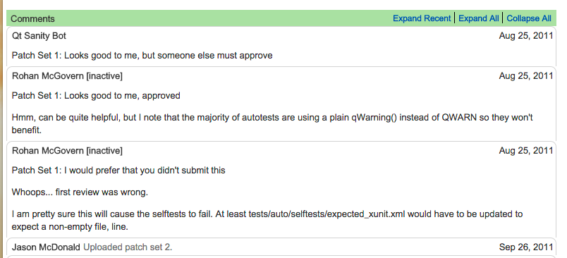
tf – idf でキーワード抽出
１文書：パッチセット１個
１文書の内容：意見コメント(⚠️投票コメントではない)
Web上では…これは１個のパッチセットについて
投票コメント
意見コメント

Slide 18
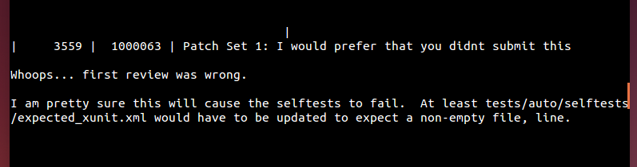
tf – idf でキーワード抽出
１文書：パッチセット１個
１文書の内容：意見コメント(⚠️投票コメントではない)
データベース上では…
投票コメント
意見コメント

Slide 19
研究計画

